Slide 1

Inter
тренировка устного счета

Slide 2
Проблема
В нашем мире очень важен навык устного счета, однако далеко не все люди владеют этой способностью. Мое приложение поможет решить данную задачу, развивая у подростков навык устного счета.

Slide 3
Цели проекта
Создать простое, понятное и интересное приложение для тренировки устного счета как для детей, так и для подростков.
Развить навыки программирования в среде Android Studio.

Slide 4
Основная аудитория
Приложение подойдет как для детей от 3х лет, которые только начинают учиться считать, так и подросткам, которых хотят развить навык устного счета.

Slide 5
Основной функционал
В моем приложении вы сможете развить и улучшить свой навык для устного счета. На выбор будет предложено 3 уровня сложности, каждый из которых будет сложнее предыдущего, а также 4 режим, в котором вы сможете настроить режим под себя.

Slide 6
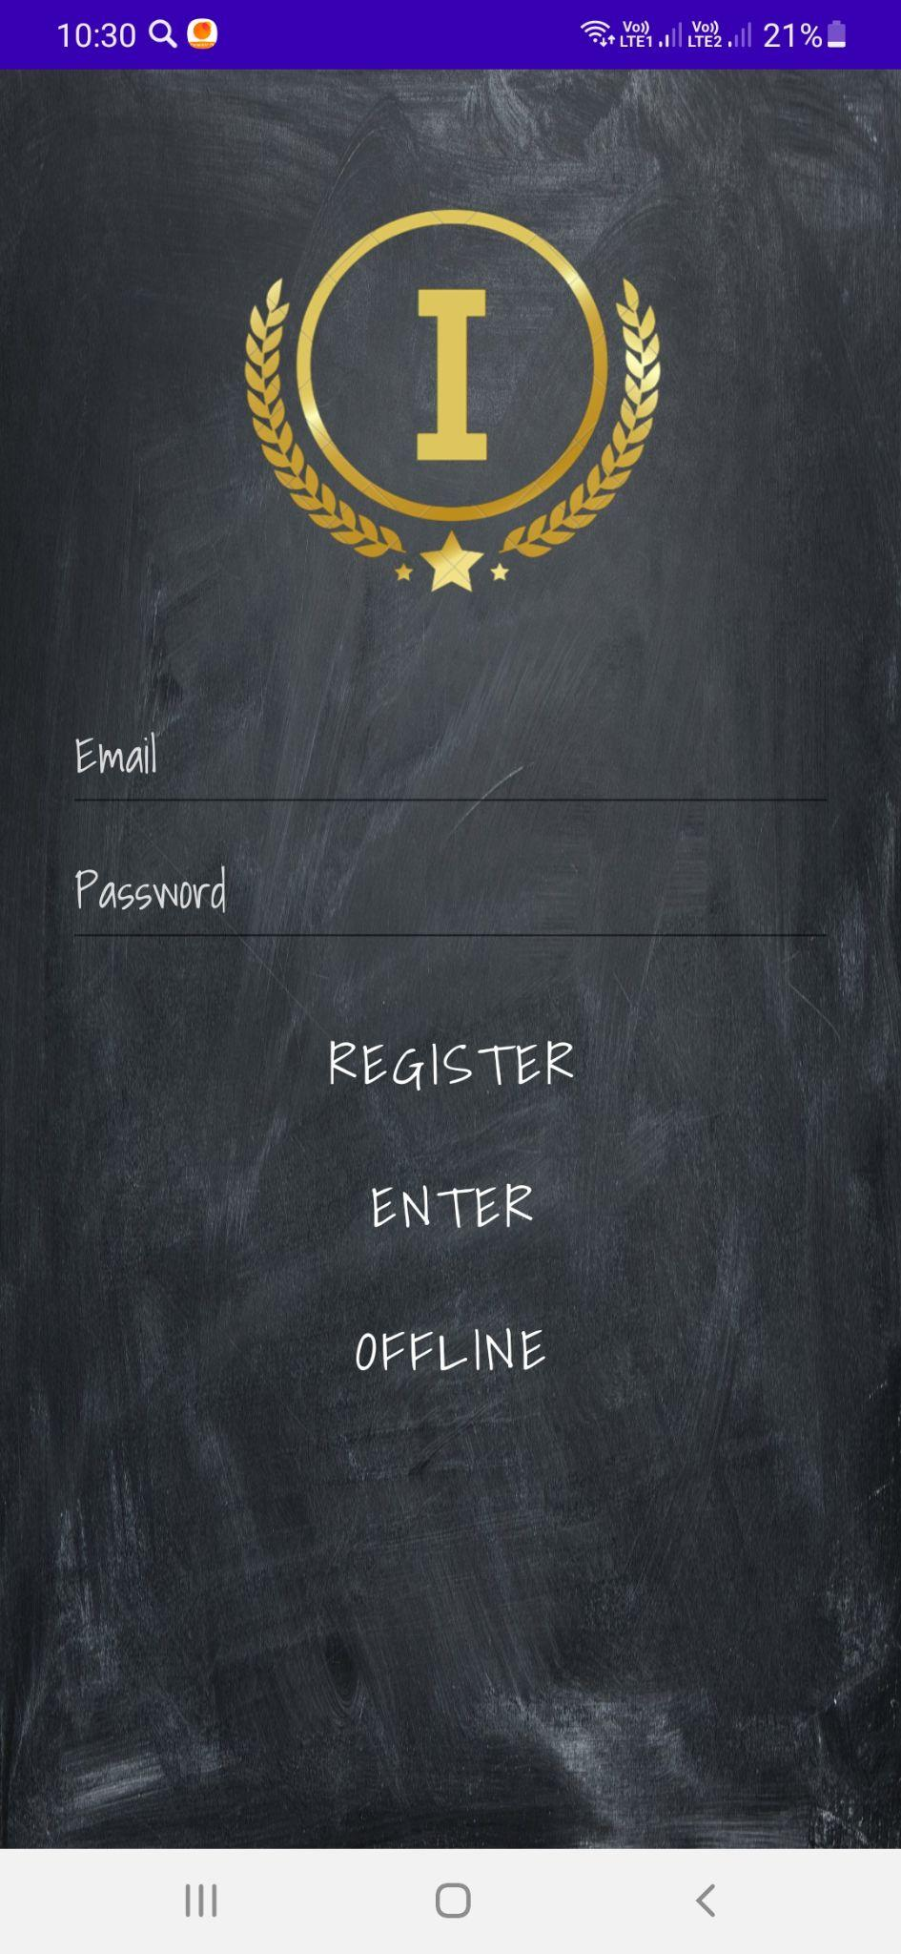
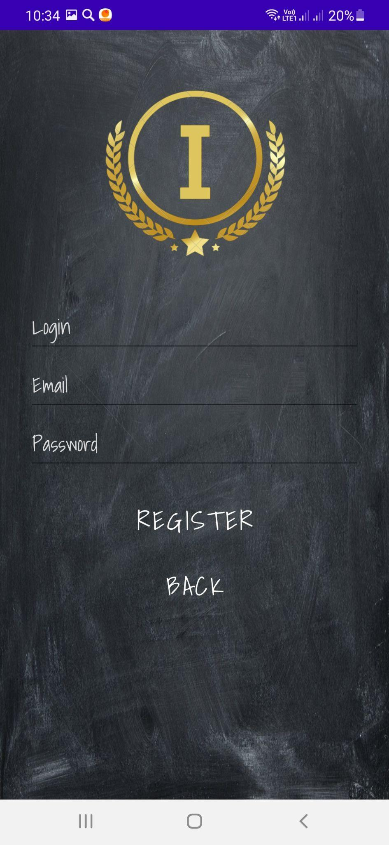
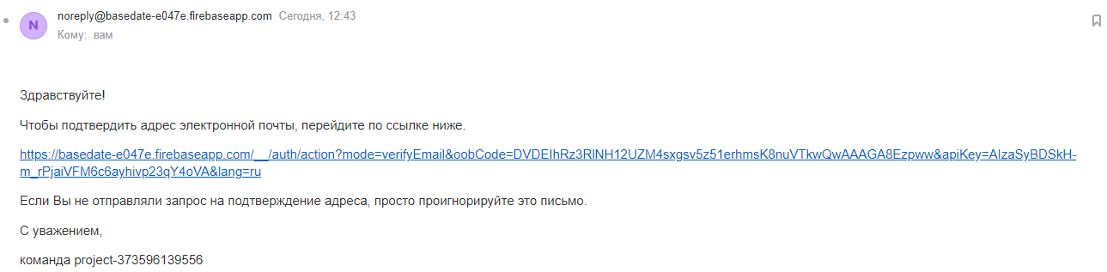
Окно входа
При входе в приложение вас будет встречать окно входа, в котором вы сможете зарегистрироваться или войти уже в существующий аккаунт. Для регистрации вам понадобиться указать почту, логин и пароль. В дальнейшем на вашу почту будет отправлено письмо для подтверждения почты. Так же присутствует режим оффлайн для игры без интернета.

Slide 7
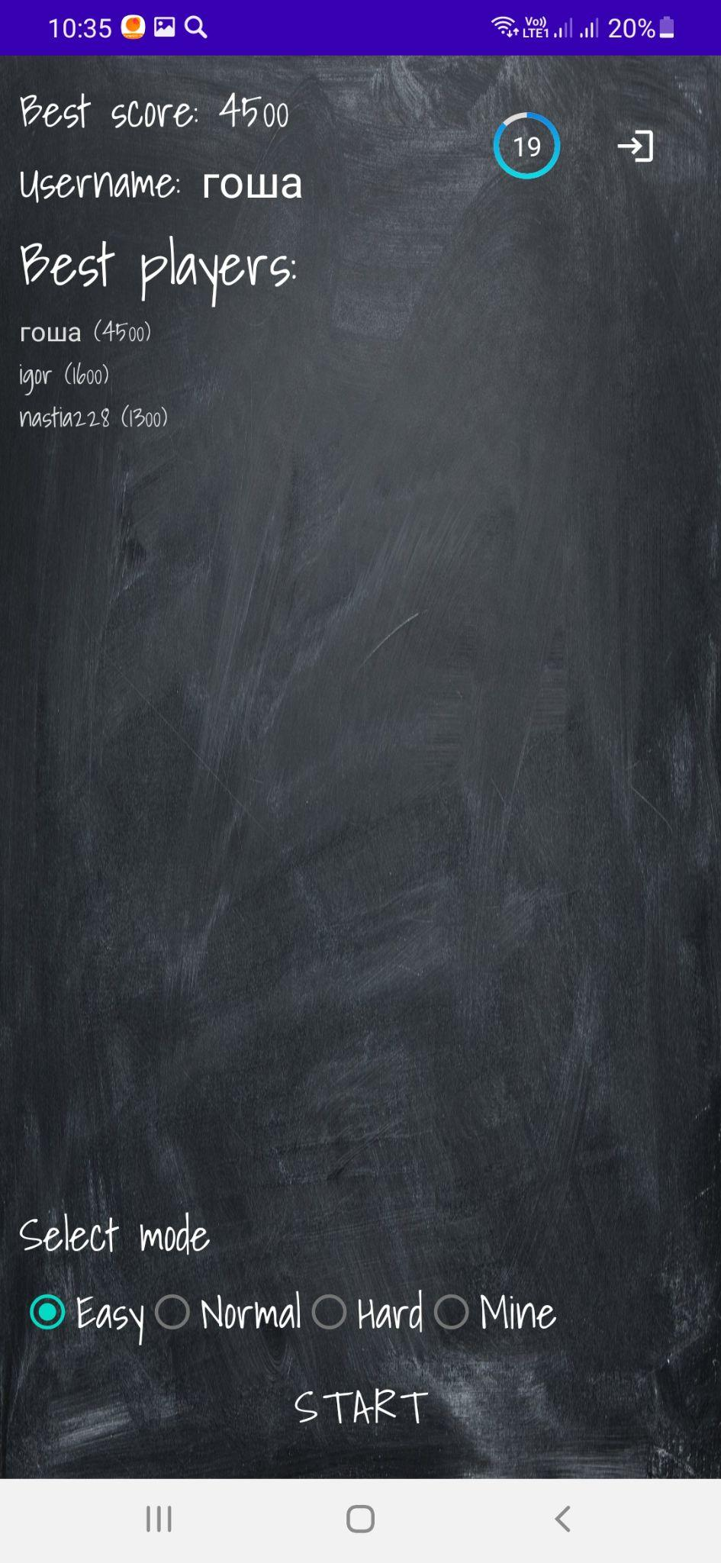
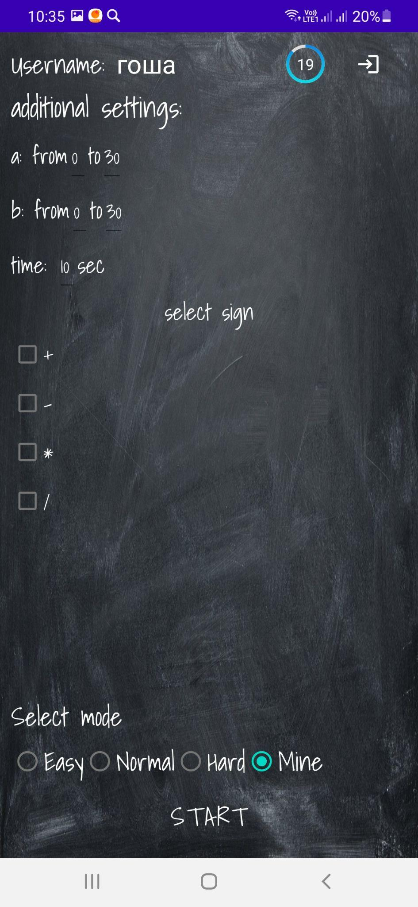
Главное меню
В главном меню вам будут показаны характеристики вашего аккаунта(лучший счет, уровень, имя пользователя). Так же имеется таблица лучших игроков и выбор уровня сложности от легкого к сложному.

Slide 8
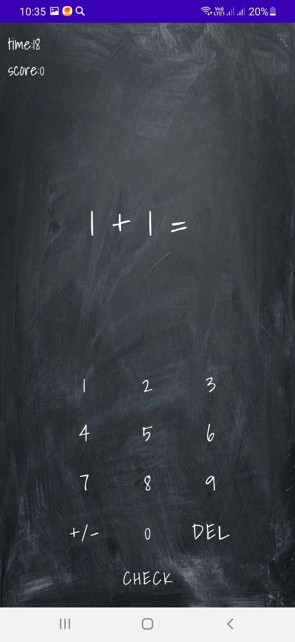
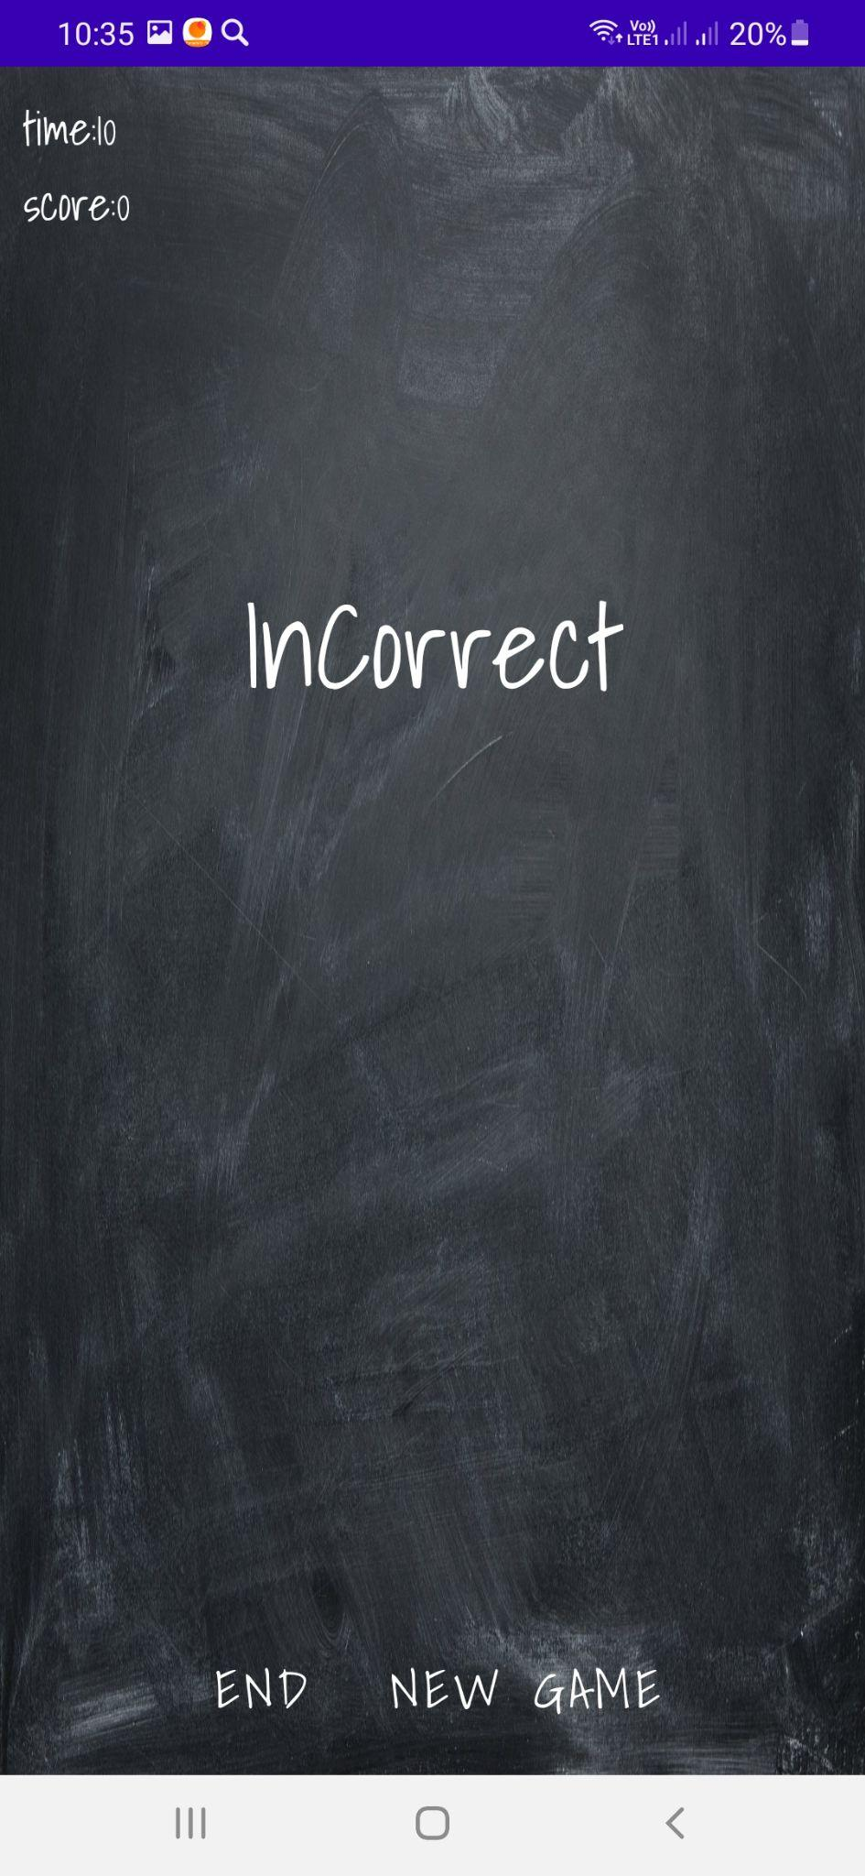
Решение примеров
На решение примеров дается определенное количество времени, которое зависит от уровня сложности. За правильное решение примера вам начисляются очки опыта. За неправильное решение примера вы можете либо начать новую игру, либо закончить ее.

Slide 9
Оффлайн режим
Для того чтобы игроки могли играть без интернета был придуман оффлайн режим, в который игрок сможет играть без интернета. в нем доступны все режимы, что и в онлайне, за исключением того, что нет таблицы лидеров и данные хранятся не на сервере, а на устройстве.

Slide 10
Демонстрация проекта

Slide 11
Вспомогательные приложения
Android Studio
Photoshop
Firebase
Google chrome

Slide 12
Планы на дальнейшее развитие
В дальнейшем планируется добавить режим дуэлей, где игроки смогут соревноваться друг с другом в решении примеров.

